Slide 1


ПОДГОТОВИЛА
ПРЕПОДАВАТЕЛЬ ДШИ №12 г. ВОРОНЕЖ
КРАСАВИНА СВЕТЛАНА СТЕПАНОВНА

Slide 2
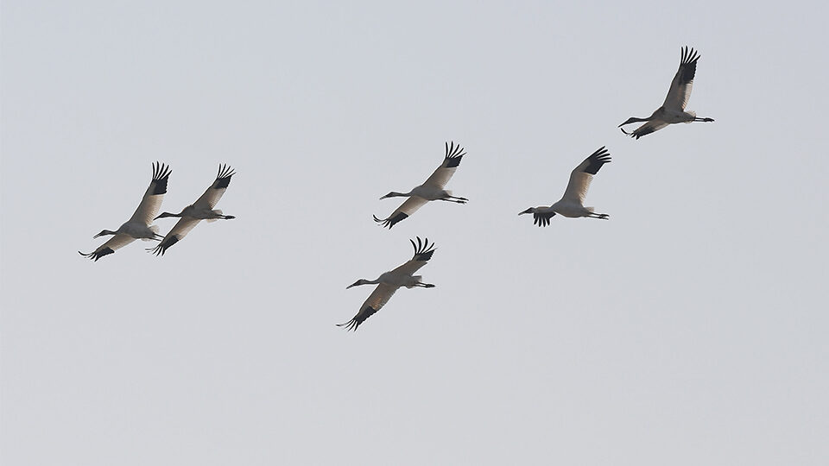
Эти благородные птицы не случайно стали символом важного памятного дня для многих стран и народов мира.
Впервые Праздник белых журавлей отметили в августе 1986 года в Дагестане — тогда он был приурочен к открытию первого монумента с изображением журавлей, посвященного Великой Отечественной войне.
Со временем традиция отмечать эту памятную дату перекочевала в другие регионы страны и за ее пределы. А в 2009 году ЮНЕСКО официально зарегистрировала Праздник белых журавлей в международном календаре памятных дат и назначила число празднования — 22 октября.
Журавль во многих народных легендах и сказаниях символизирует благополучие и мир. Там, где эта птица – свет, добро, надежда на прекрасное будущее. В японском эпосе журавль ассоциируется с долголетием и обеспеченной жизнью, а для китайцев это – символ вечной жизни. В африканских странах журавля считают посланником богов человечеству. В России журавли стали символом бессмертия души.

Slide 3
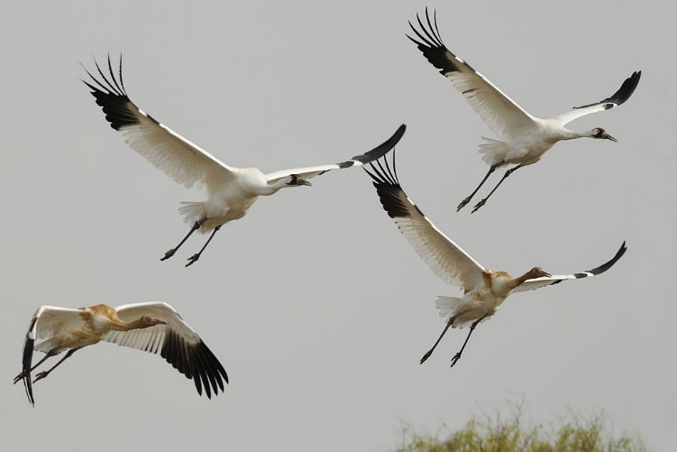
История появления Праздника белых журавлей тесно связана с самой историей песни. Стихотворение «Журавли» Расул Гамзатов написал под впечатлением посещения известного памятника белым журавлям в Хиросиме, и рассказа о хиросимской девочке - жертве последствий ядерной бомбардировки, которая умерла, не успев вырезать из бумаги тысячу журавликов.
«Увидев в Хиросиме проект памятника простой японской девочке с журавлем в руках, узнав ее историю, я испытал глубокое волнение, которое вылилось потом в стихи. Девочка лежала в госпитале и должна была вырезать из бумаги тысячу журавлей в надежде на выздоровление, но не успела – скончалась.
Случилось так, что, когда я стоял в толпе в центре человеческого горя, в небе появились вдруг настоящие журавли» - вспоминает Р. Гамзатов.

Slide 4

Когда на город сбросили атомную бомбу, Садако было всего два года.
Семья ее проживала в нескольких километрах от места трагедии и потому не пострадала. Но через десять лет
эхо ядерного взрыва достигло стен их дома.
Отравленные радиацией воздух, вода,
земля отняли жизненные силы Садако,
и она заболела тяжелой лучевой болезнью.
Девочка не оставляла надежды на исцеление.
В Японии существует обычай:
если сделаешь тысячу белых журавликов
из бумаги – исполнится твоя заветная мечта.
В госпитале она вырезала из бумаги
журавликов, веря в легенду, что, когда
их будет тысяча штук, наступит выздоровление.

Slide 5
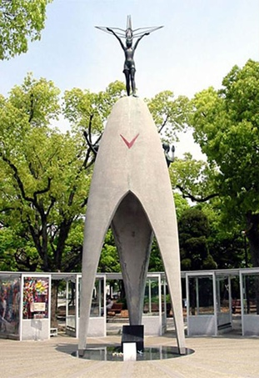
Вырезать птичьи фигурки ей помогали одноклассники и многие другие люди. Мечта Садако стала мечтой тысяч людей. Но болезнь оказалась сильнее. Чуда не произошло. Садако умерла 25 октября 1955 года…
До сих пор дети из разных стан мира присылают тысячи журавликов в мемориал Мира в Хиросиме с надеждой на мир. И этих журавликов складывают в большие стеклянные ящики, стоящие вокруг памятника Садако.

Slide 6
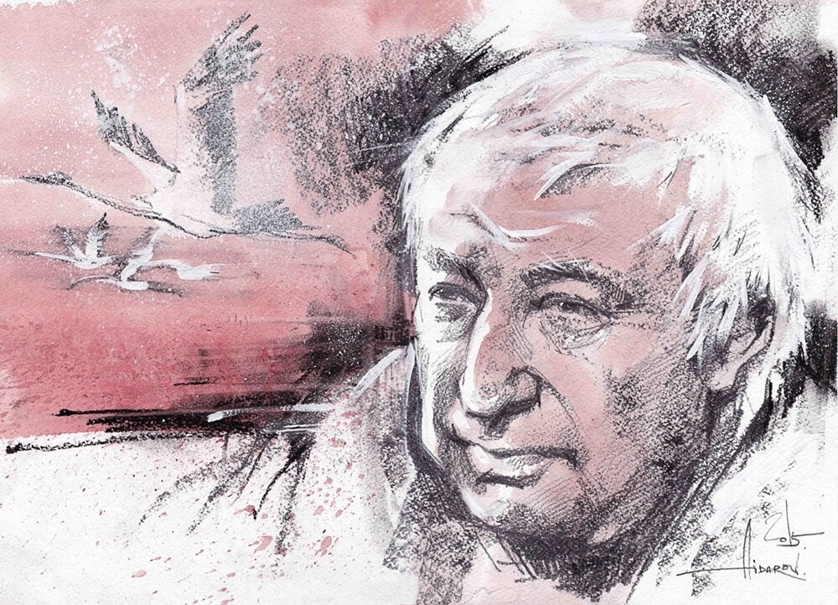
Именно эти стихи, положенные на музыку Яна Френкеля стали песней-реквиемом, гимном памяти, погибшим во время Великой Отечественной войны солдатам, которых авторы сравнивали с клином летящих журавлей, а впоследствии - и жертвам терроризма, Чернобыльской катастрофы, военных конфликтов.
И в сегодняшние непростые времена песня, как никогда, значима для всего мира.

Slide 7
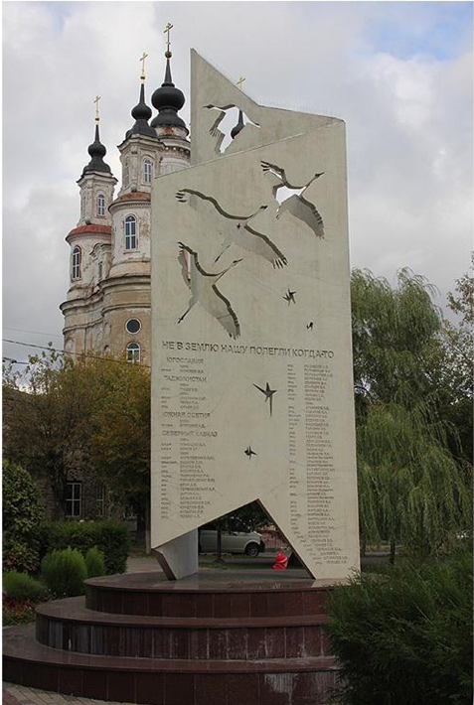

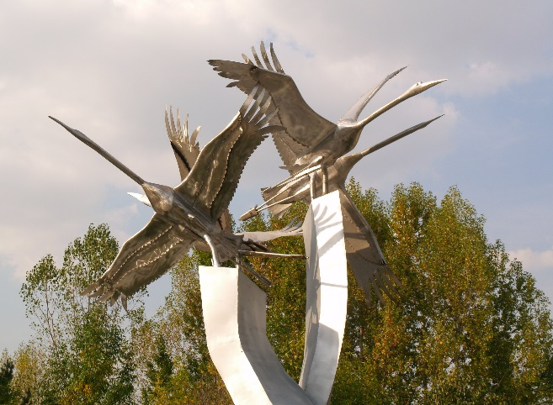
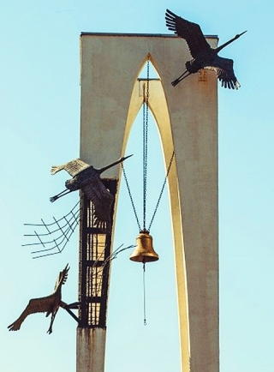
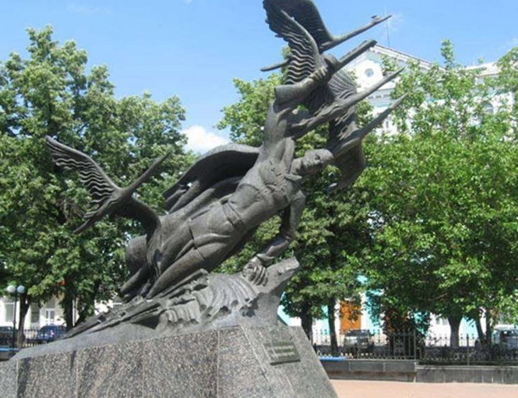
С зарождением праздника в разных городах начали устанавливать
«журавлиные памятники».
В настоящее время насчитывается более
двух десятков подобных мемориалов в России
и за ее пределами.

Slide 8
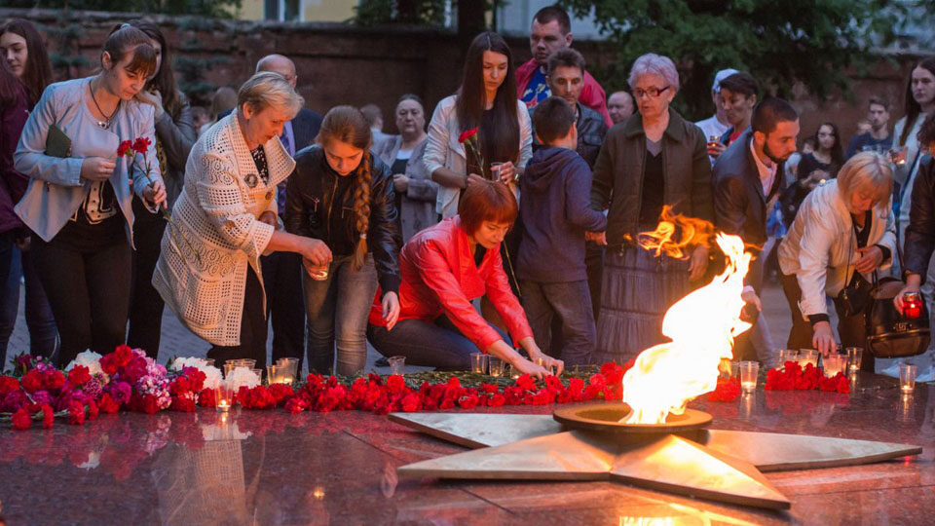
Праздник белых журавлей призван укреплять дружеские отношения между народами многонациональной России. Ежегодно 22 октября огромное количество людей несут цветы к мемориалам и могилам погибших воинов и благодарят за мирное небо над головой.

